Slide 1
Реализация проектов ТОС по благоустройству сельской территории д.Заборье Демидовского района Смоленской области в 2020 году

Slide 2
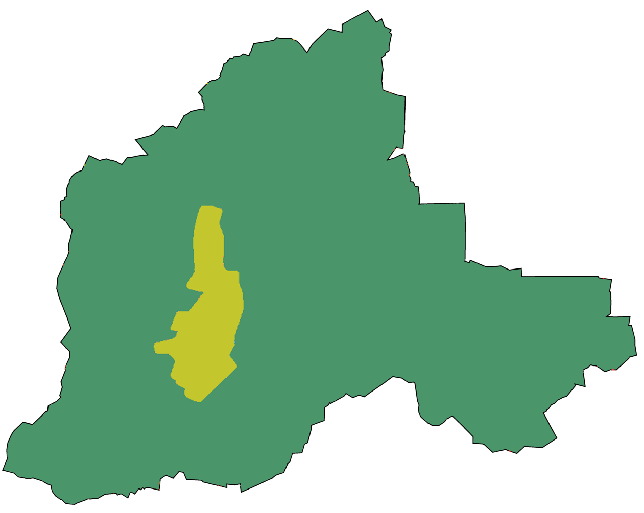
Схема границ территории ТОС «деревня Заборье»
Территориальное общественное самоуправление «деревня Заборье» было создано по инициативе местных жителей в 2017 году.
В границах ТОС проживает 336 человек, из них 75 человек – это дети школьного и дошкольного возраста.
Общие сведения:
Председатель ТОС: Филиппенкова
Татьяна Евгеньевна
Муниципальное образование: Заборьевское сельское поселение
Наименование ТОС:
«деревня Заборье»
- Заборьевское сельское поселение
- Границы ТОС

Slide 3
Председателем ТОС «деревня Заборье» в Администрацию Заборьевского сельского поселения Демидовского района Смоленской области в течение года вносились предложения по реализации проектов, направленных на благоустройство территории д. Заборье Демидовского района Смоленской области:
Инициативы актива ТОС:
Обустройство детской игровой площадки
Обустройство пешеходных дорожек
Ликвидация стихийных свалок
Ремонт ограждения на гражданском кладбище и его озеленение
Обустройство площадки для накопления ТКО

Slide 4
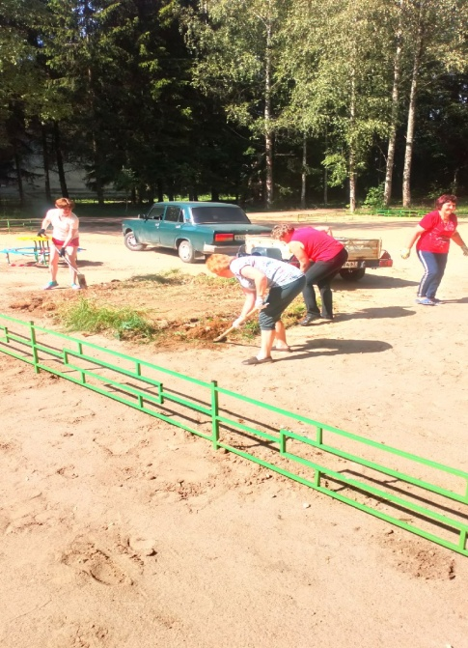
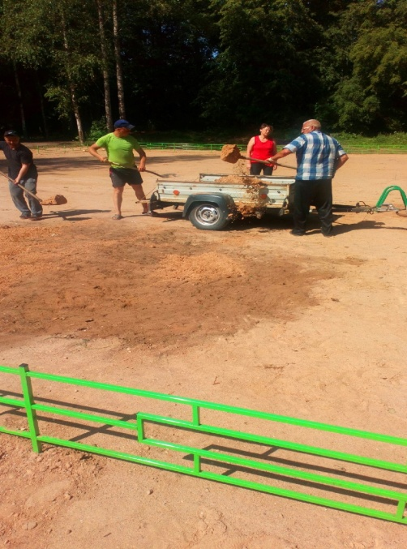
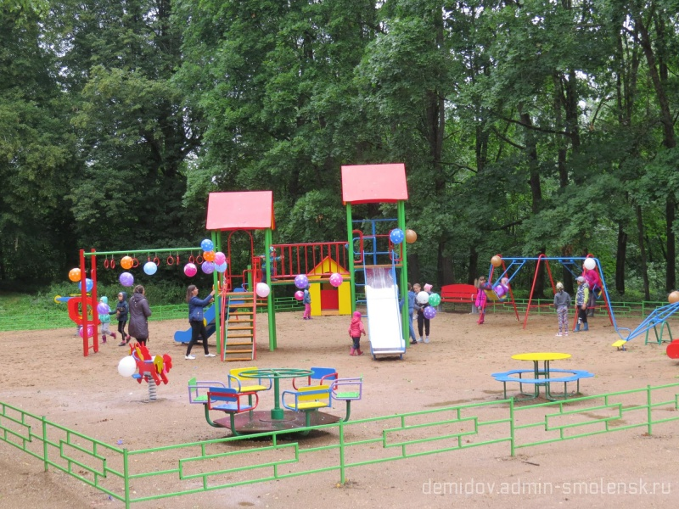
По инициативе ТОС в рамках областной подпрограммы «Комплексное развитие сельских территорий Смоленской области» был реализован проект «Создание и обустройство детской игровой площадки». В ходе подготовительных работ активистами ТОС было подготовлено основание для установки объекта.
В результате совместной работы актива ТОС и Администрации поселения в д. Заборье появилась яркая детская площадка, которая стала «местным островком» детского отдыха, веселья и смеха.
Количество благополучателей от реализации проекта ТОС:
-дети школьного и дошкольного возраста – 75 человек, проживающие на территории ТОС;
дети, приезжающие в период школьных каникул к бабушкам и дедушкам – 20 человек;
родители детей
Сохранность и работу игровой площадки обеспечивает Администрация поселения и жители из числа инициативной группы ТОС. Организуются субботники по уборке территории, проводятся беседы с родителями и детьми о сохранности объекта.

Slide 5
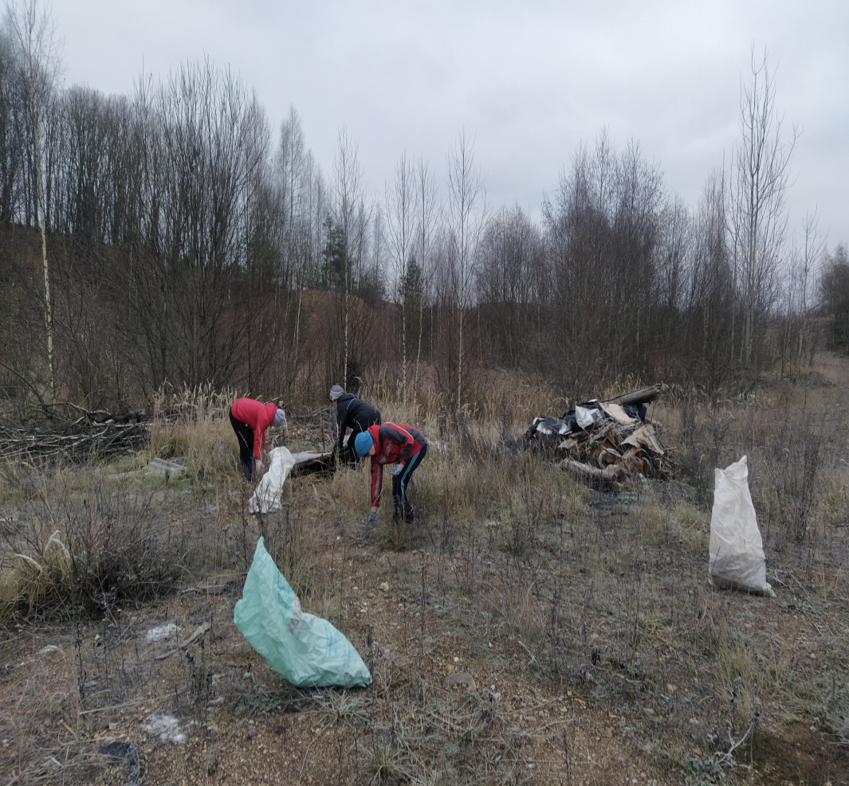
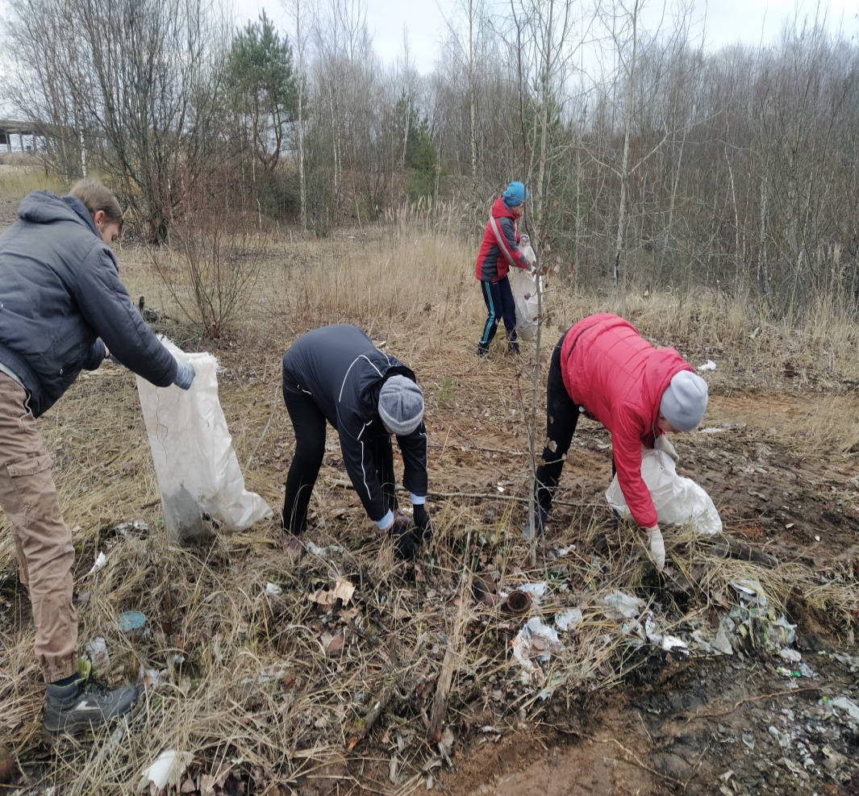
В ликвидации стихийных свалок на территории муниципального образования регулярно принимают участие члены ТОС «деревня Заборье». Непосредственное участие жителей поселения способствует предотвращению несанкционированных свалок и воспитанию у односельчан бережного отношения к окружающей среде. Местные жители принимают активное участие во Всероссийских и областных экологических субботниках: «Зеленая весна», «Зеленая Россия», «Посади дерево – подари жизнь», в мероприятиях по очистке населенного пункта в рамках проведения «Дней чистоты».

Slide 6
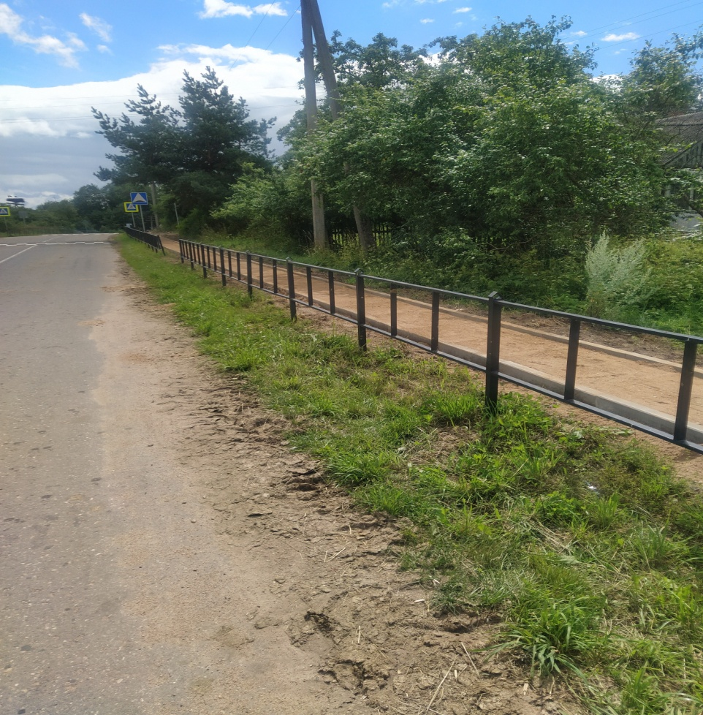
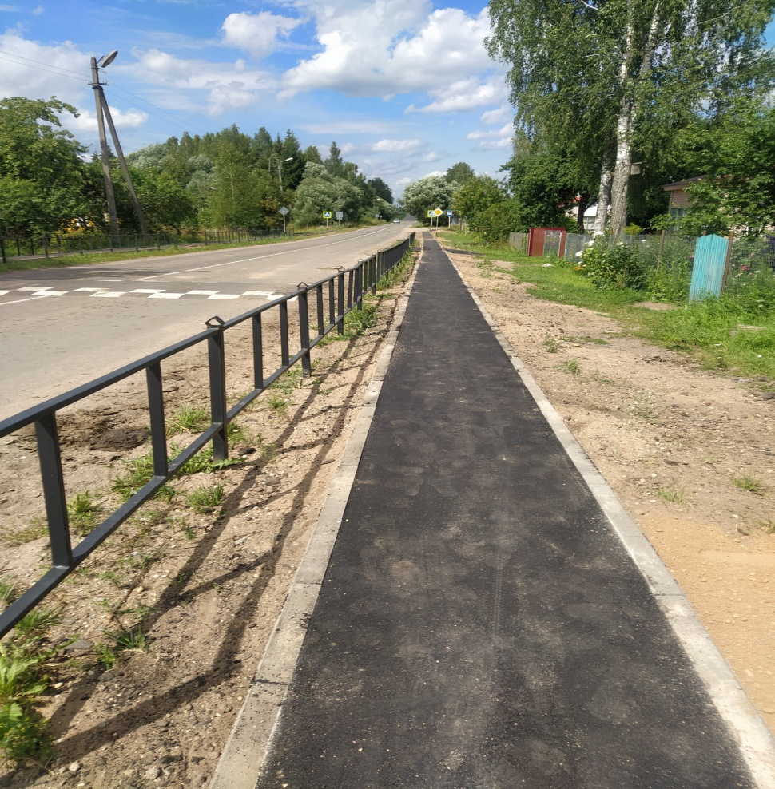
В рамках реализации областной государственной программы «Развитие дорожно-транспортного комплекса Смоленской области» по инициативе ТОС в д. Заборье дополнительно обустроено 250 м пешеходных дорожек с металлическим барьером, что обеспечило комфортные условия для передвижения всех групп жителей поселения, а также создало условия для безопасного передвижения детей дошкольного и школьного возраста по центральной улице к образовательной организации.
При обращении председателя ТОС к Главе сельского поселения по вопросу содержания дорог, проблема всегда решается незамедлительно. Проводится отсыпка дорог, грейдирование, а зимой – очистка дорожного полотна.

Slide 7
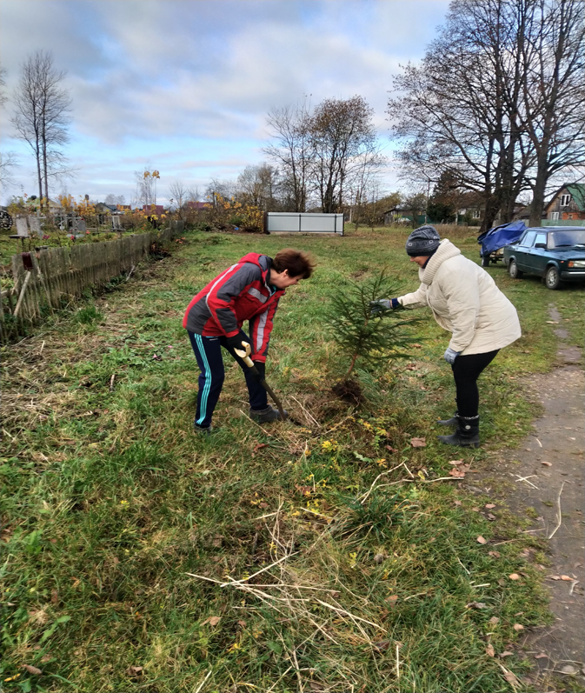
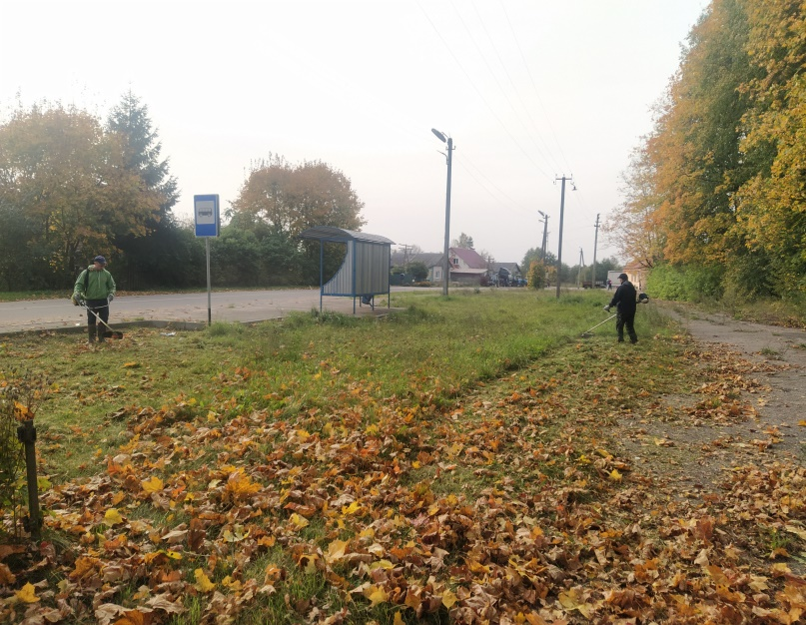
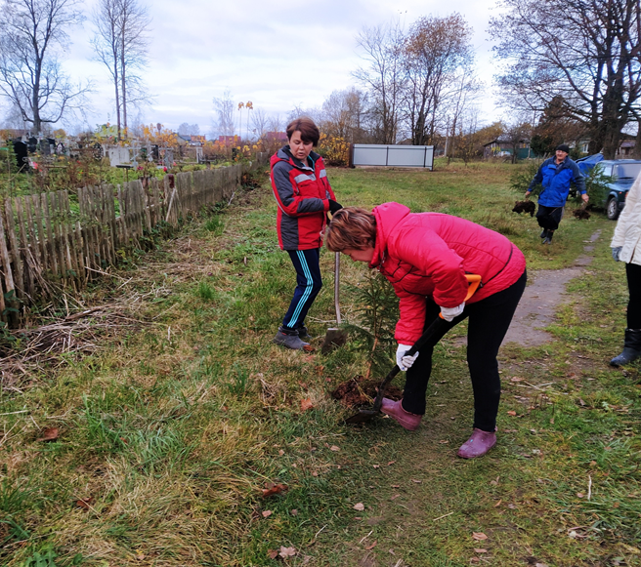
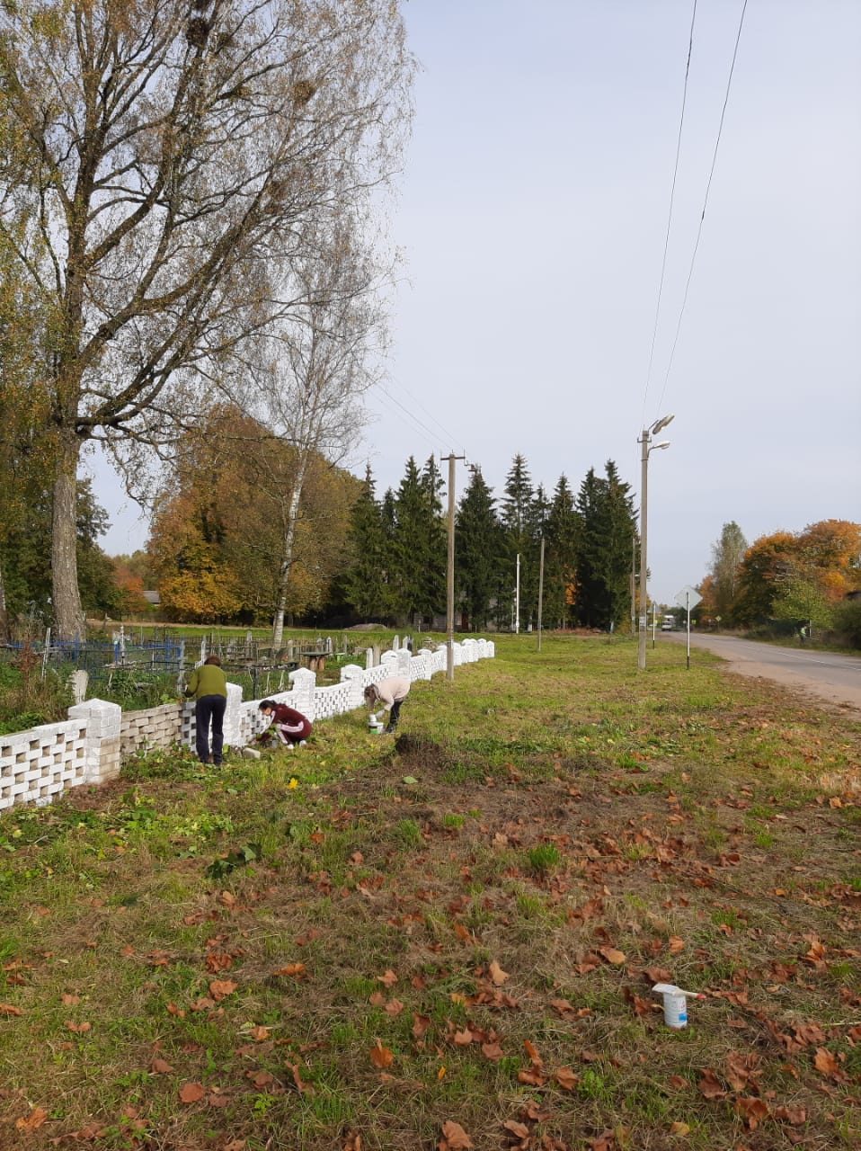
В текущем году Администрацией поселения совместно с активом ТОС было проведено благоустройство территории гражданского кладбища в д. Заборье.
В ходе выполнения работ проведены следующие мероприятия: косметический ремонт ограждения, выпиливание кустарника, скашивание и уборка травы, а также высадка елей вдоль ограждения.

Slide 8
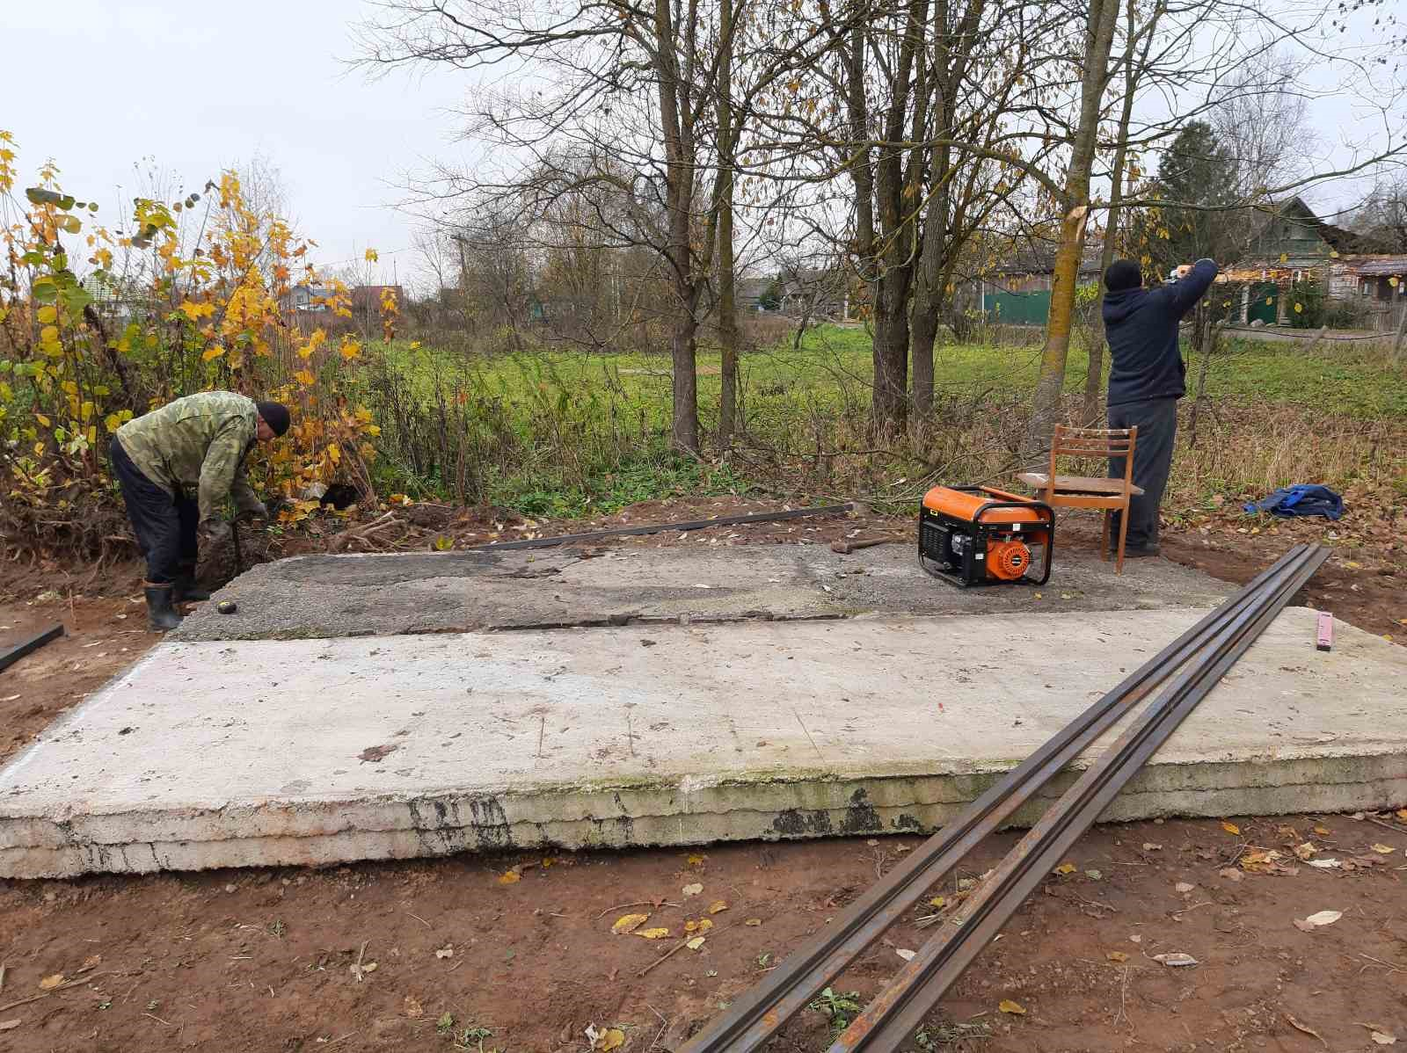
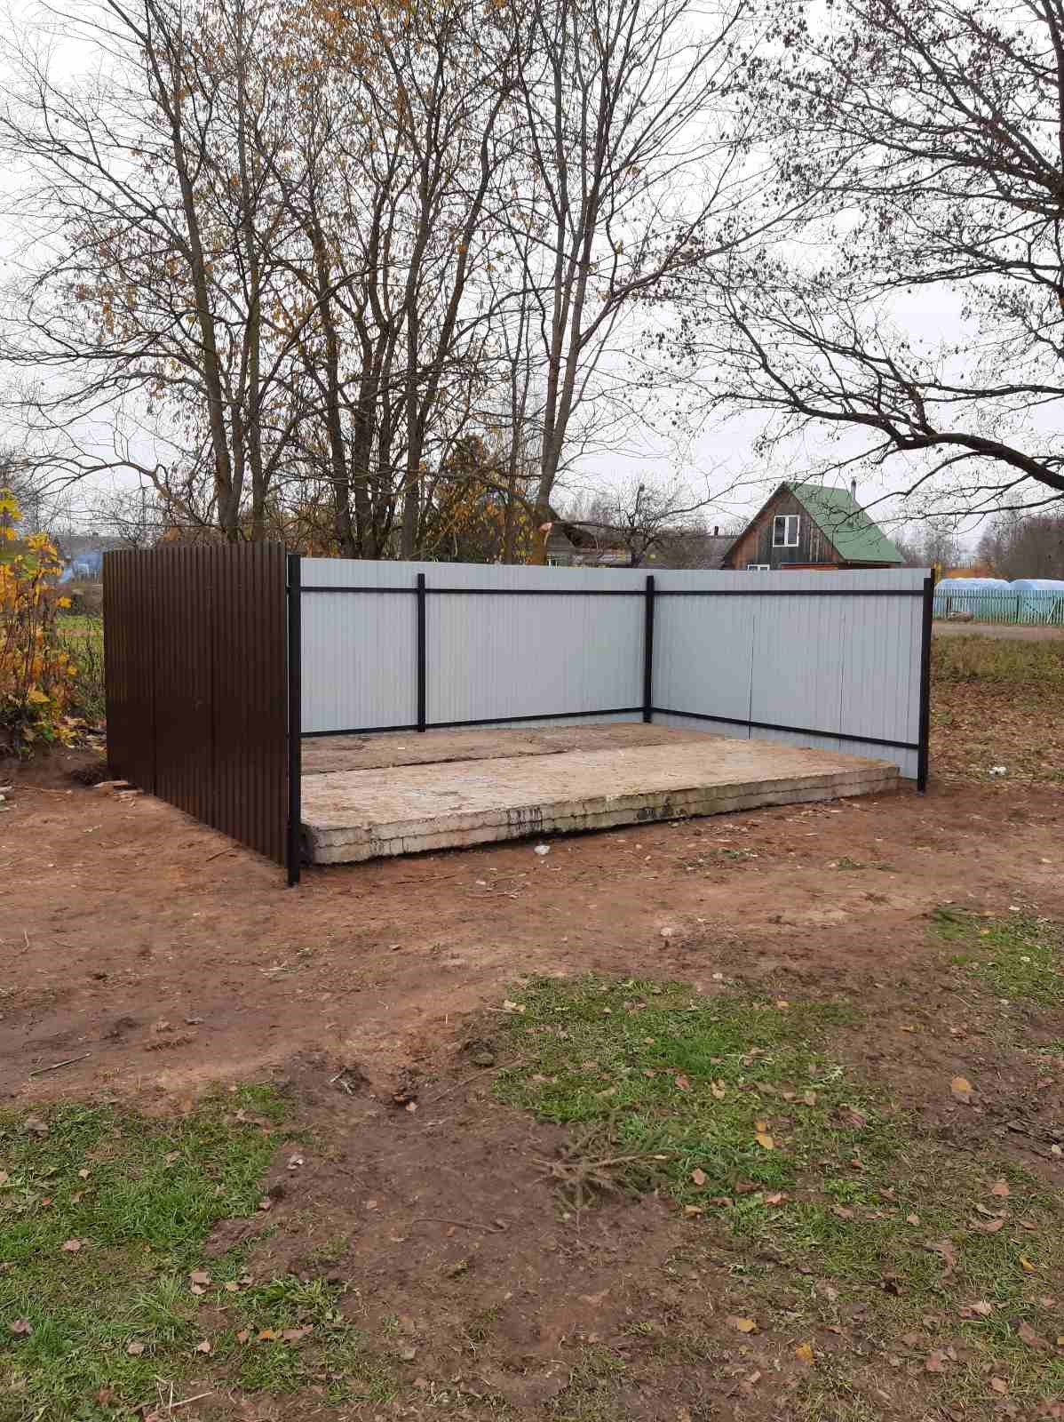
На территории муниципального образования за счет средств местного бюджета ведется активная работа по обустройству площадок для накопления ТКО. В 2020 году активисты ТОС «деревня Заборье» приняли непосредственное участие в выполнении подготовительных работ в обустройстве площадки по улице Полевая в д. Заборье.
Обустроенные площадки для накопления ТКО способствуют обеспечению экологической безопасности, в том числе для защиты здоровья человека и окружающей среды от вредного воздействия твердых коммунальных отходов.

Slide 9
Схема реализованных проектов по благоустройству территории ТОС «деревня Заборье»
- установка детской игровой площадки
- ремонт ограждения на гражданском кладбище
- ликвидированы стихийные свалки
- обустройство пешеходных дорожек
обустройство площадок для ТКО
Вывод: Все инициативы, предложенные активом ТОС, в 2020 году были реализованы

Slide 10
Реализация проектов ТОС «деревня Заборье» помогла вовлечь простых граждан в решение проблем Заборьевского сельского поселения Демидовского района Смоленской области, сплотить людей общностью интересов, а также добиться результатов по благоустройству территории муниципального образования и обеспечению комфортной жизни жителей поселения.

